Slide 1
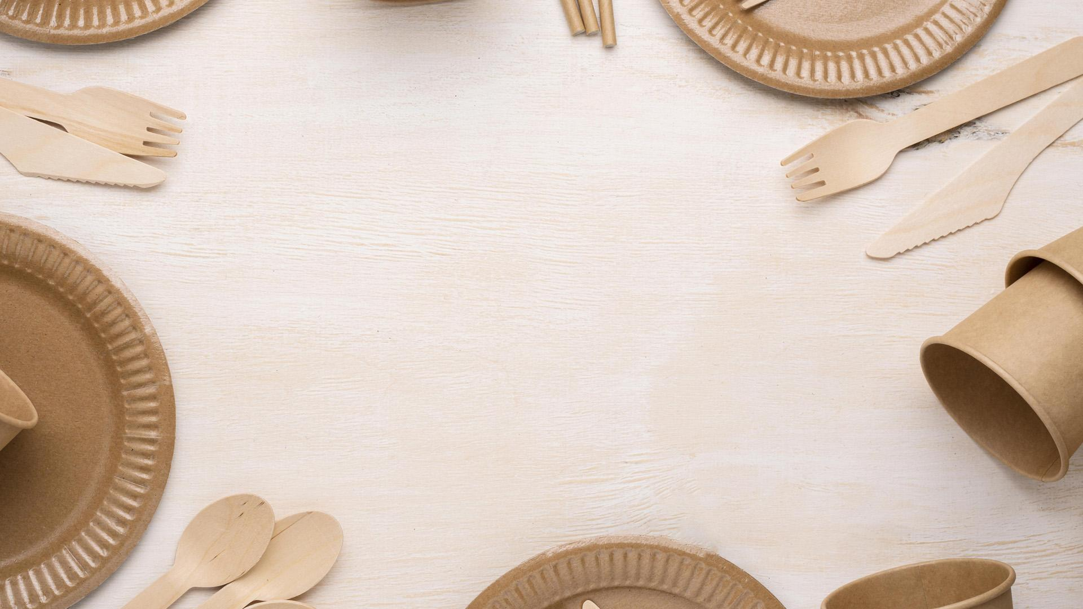

逆轉食代-大FOOT翁
行動應用組 第五組
商資四甲 卓鈺雯 C108156119
商資四甲 黃嘉翎 C108193117
商資四乙 周姿霖 C108193208
商資四乙 張晏羚 C108193212
商資四乙 馬淑茵 C108193238
Notes:
平台主要是提供二手物及剩食

Slide 2
01
目錄
02
04
05
研究動機
系統介紹
03
使用技術
系統展示
總結

Slide 3
01
研究動機

Slide 4

研究動機- 氣候變遷、民眾環保意識提高
碳排放量
降低
碳足跡
（Carbon Footprint）
提高
環保意識
圖1.聯合國17項永續發展目標
Notes:
氣候變遷是目前所有國際社會所注重的大議題。在ＳＤＧ中第13項即是減緩氣候行動
然而人們環保意識逐漸提高，從日常消費到交通，政府為了鼓勵民眾改變消費行為，訂定出碳足跡（Carbon Footprint），使得消費者更加注意到自己的行為對環境所帶來的影響。
減碳的消費模式

Slide 5
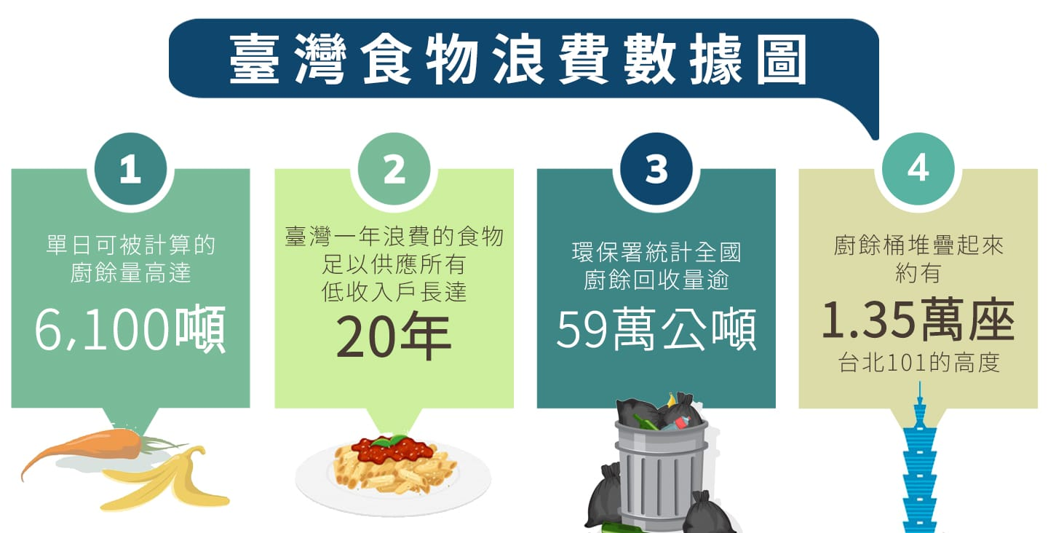
研究動機- 剩食議題
聯合國糧農組織（FAO）統計顯示
全球每年浪費掉的食物約為13億公噸
圖2.台灣食物浪費數據圖

Slide 6
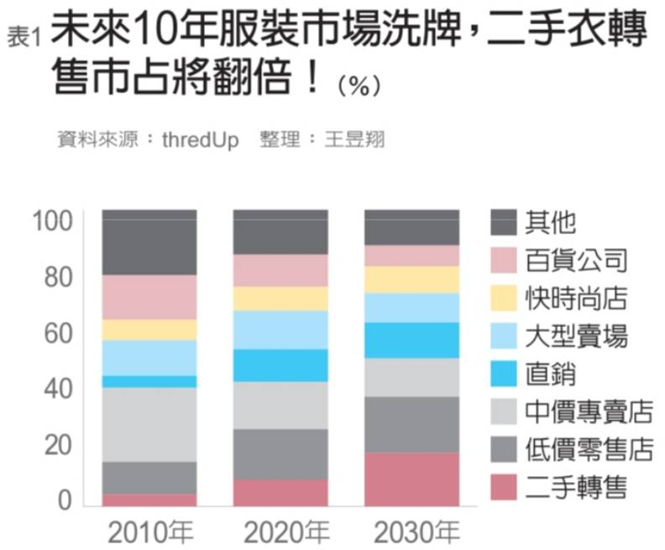
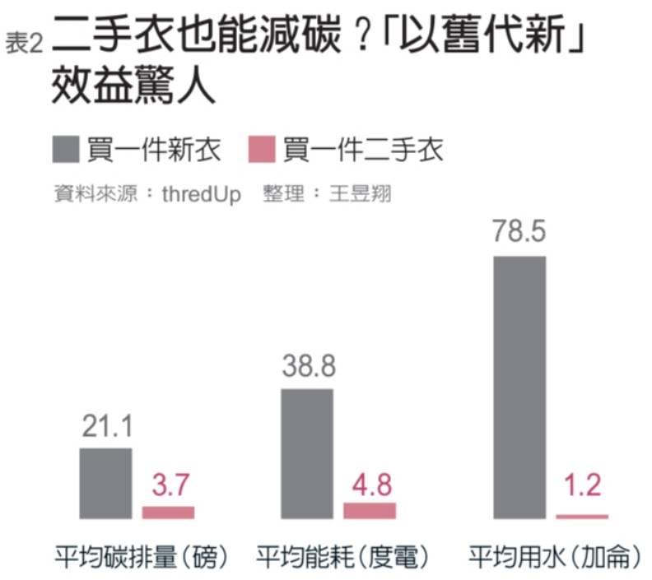
研究動機- 資源循環
每購買一件二手衣取代買新衣，便能省下82％碳排
綜觀過去10年，「以舊代新」已替地球減碳5260萬公噸
圖3.二手衣轉售市占數據圖
圖4.二手衣減碳效益數據圖

Slide 7
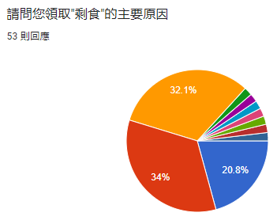
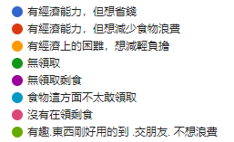
研究動機-臉書惜食社團問卷調查
5成民眾是有經濟能力
領取剩食者 其中更有3成的人是為了想減少浪費 3成是因為經濟困難
圖5.領取剩食的主要原因
Notes:
（新）本組調查惜食惜物的社團中，領取剩食者，5成以上的人是有經濟能力的，其中想減少食物浪費的人比想省錢的還要人多，另外橘色的部分則是有經濟困難而選擇領取剩食。

Slide 8
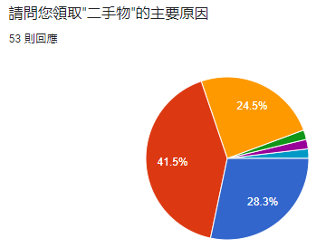
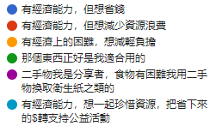
研究動機-臉書二手物社團問卷調查
7成是沒有經濟上的問題
領取二手物者 其中更有4成的人是為了想減少浪費
2成是因為經濟困難
圖6.領取二手物的主要原因
Notes:
綜合以上可以得知大家都有在重視資源循環利用的議題

Slide 9
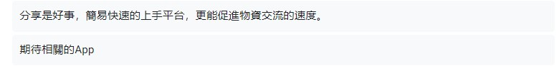
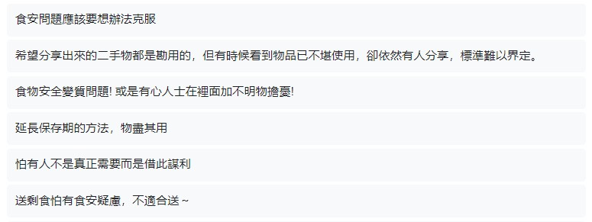
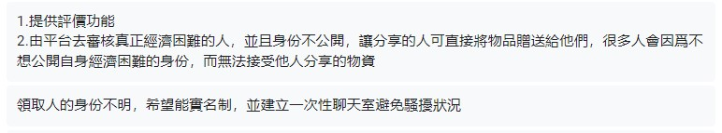
三大主要問題
1.缺乏公開資訊平台
2.食安問題
3.個資隱私問題
Notes:
綜合以上我們問卷調查的結果 可以從使用者的問題及建議看到目前臉書社團的三大問題

Slide 10
02
系統介紹

Slide 11

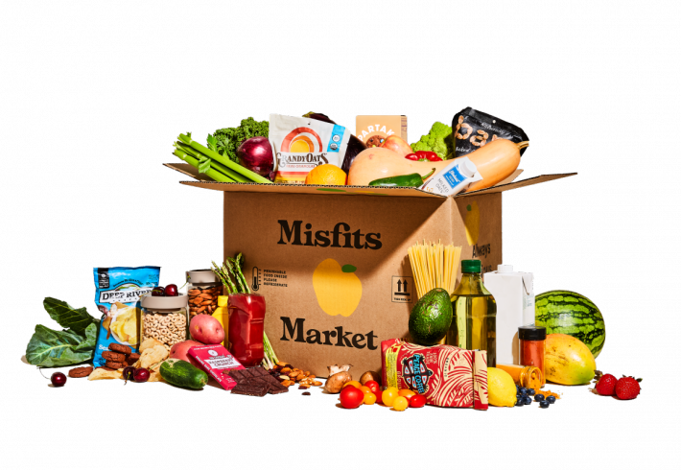
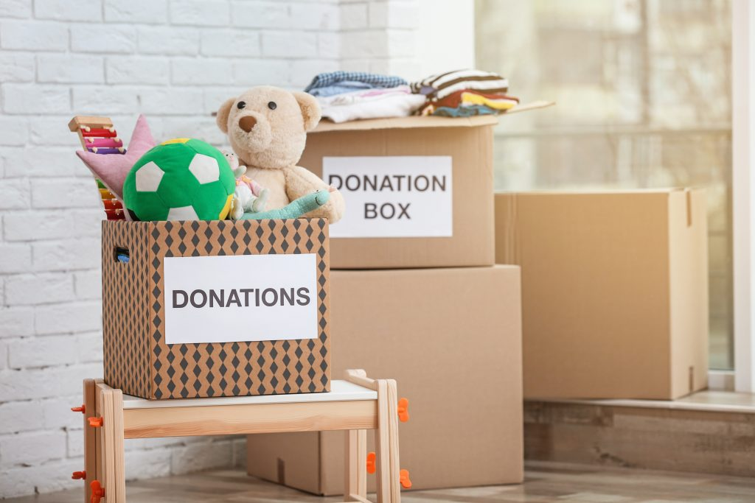
系統概述
建立「分享食物、共享物品」的平台
=>永續的消費與生產模式
FootPoint代幣
剩食議題
綠色經濟
Notes:
綜合以上研究動機 所以我們結合剩食議題與綠色經濟 建立一個分享食物共享物品的平台
那為了達到永續環境 我們替平台設置了專屬的代幣 使用者透過代幣就能交換需要的物品
並且我們的代幣不涉及現實生活中任何金流
這樣才能達到真正的永續環境
我們設置虛擬代幣簡稱footpoint代幣

Slide 12






Notes:
綜合以上研究動機 所以我們結合剩食議題與綠色經濟 建立一個分享食物共享物品的平台
那為了達到永續環境 我們替平台設置了專屬的代幣 使用者透過代幣就能交換需要的物品
並且我們的代幣不涉及現實生活中任何金流
這樣才能達到真正的永續環境
我們設置虛擬代幣簡稱footpoint代幣

Slide 13
系統概述
建立「分享食物、共享物品」的平台
=>永續的消費與生產模式
FootPoint代幣
剩食議題
綠色經濟
Notes:
綜合以上研究動機 所以我們結合剩食議題與綠色經濟 建立一個分享食物共享物品的平台
那為了達到永續環境 我們替平台設置了專屬的代幣 使用者透過代幣就能交換需要的物品
並且我們的代幣不涉及現實生活中任何金流
這樣才能達到真正的永續環境
我們設置虛擬代幣簡稱footpoint代幣

Slide 14
系統特色
1.沒有金流的電子商務平台
使用虛擬代幣FootPoint
2.完整的惜食愛物的分享平台
系統化方式透過本平台，分享自己身旁多餘的良食、物
3.系統人機介面為地圖
結合內政地理資訊圖資雲整合服務平台（TGOS）
4.學習個人使用習慣，預測個人喜好
自動預測個人的喜好
5.推廣有提供惜食的商店
商家有惜食之類的商品，可在本平台登錄，提升曝光度
Notes:
網頁觀看紀錄 學習個人習慣 猜測使用者個人喜好

Slide 15

系統使用對象
落實「減碳、惜食」
願意分享自己的物品
願意使用二手物品者
不論經濟能力如何都可以
成為「逆轉食代-大Foot翁」的使用者

Slide 16
系統功能
物資分享
TGOS
地圖
1對1
即時通訊
自然語言理解處理

Slide 17

使用者
輸入
系統文字
拆解
資料對比
對比結果
偵測結束
炸醬麵
自然語言理解處理
維力
炸醬麵
C199010
(麵條類食品製造業)
泡麵、罐頭類
維力
八方雲集
八方雲集
炸醬麵
https://gcis.nat.gov.tw/mainNew/index.jsp
F501060
(餐館業)
生鮮食品
無法分享
炸醬麵
Notes:
自然語言處理主要是想用在使用者新增資料時可以自動偵測類別
家食品在對比結果

Slide 18
03
使用技術

Slide 19








系統開發工具與技術
開發設計的互動式網站
自然語言理解處理
進行物資查詢、瀏覽

Slide 20
04
系統展示

Slide 21
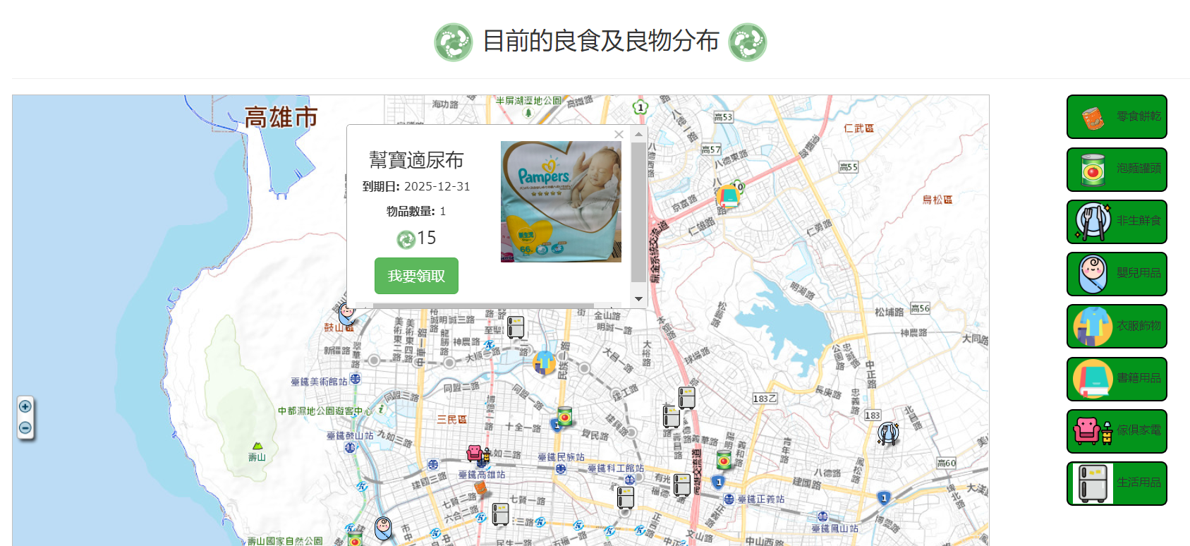

Slide 22
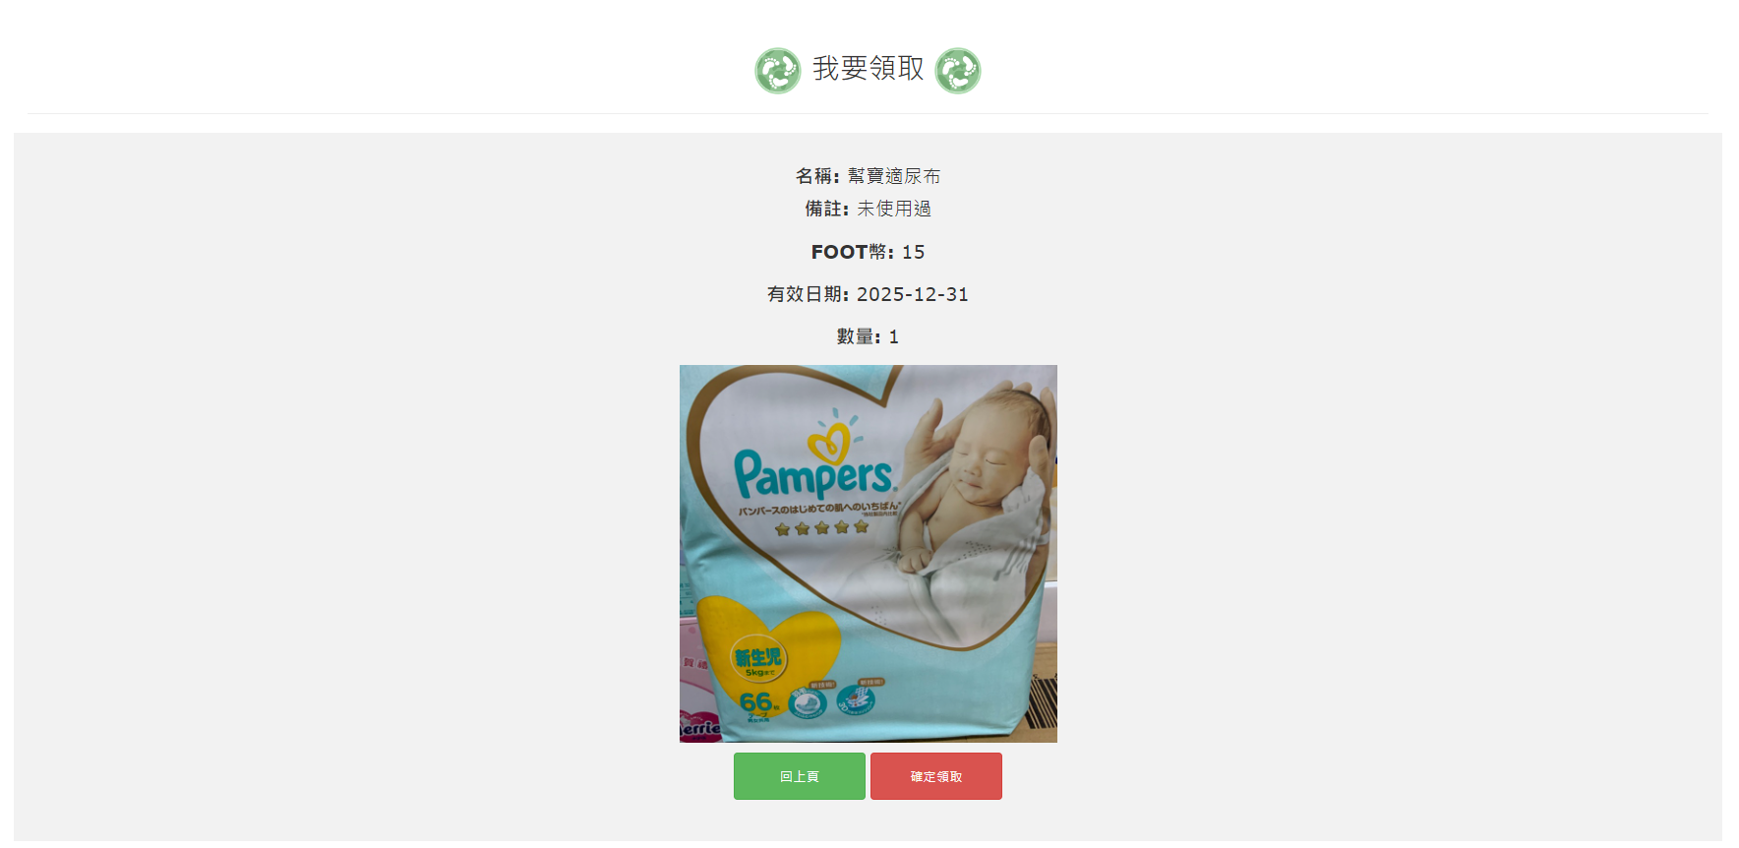

Slide 23
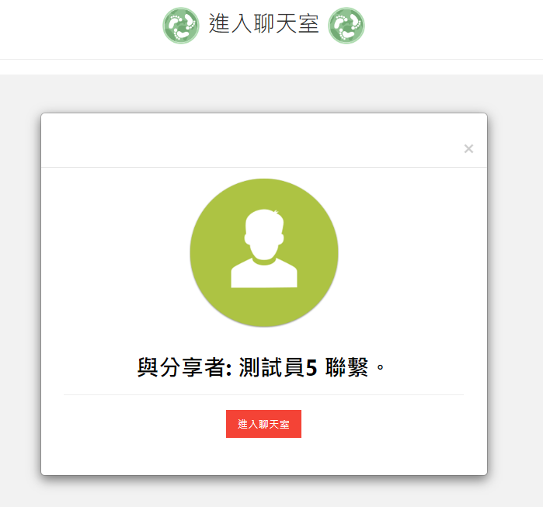
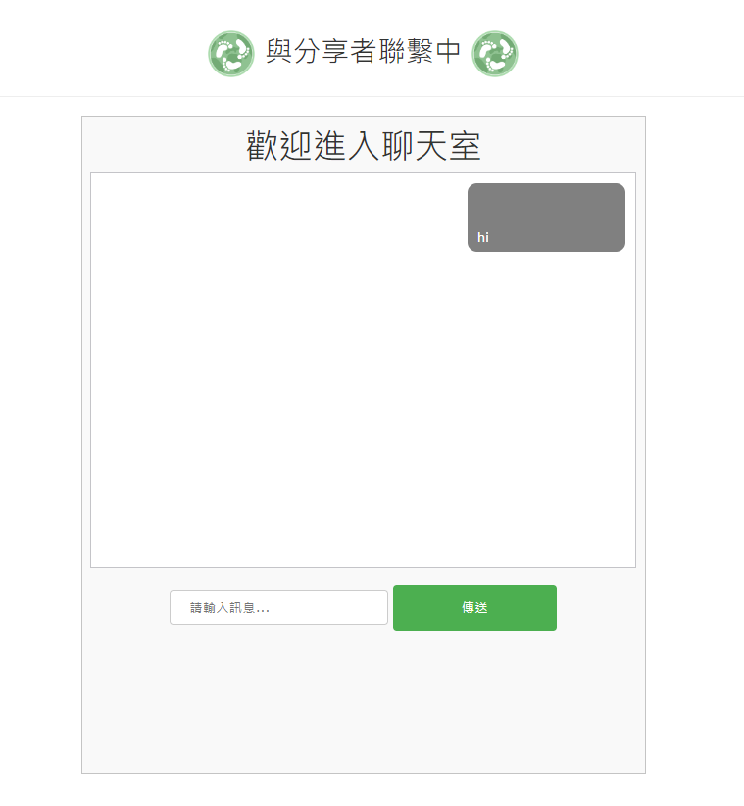

Slide 24
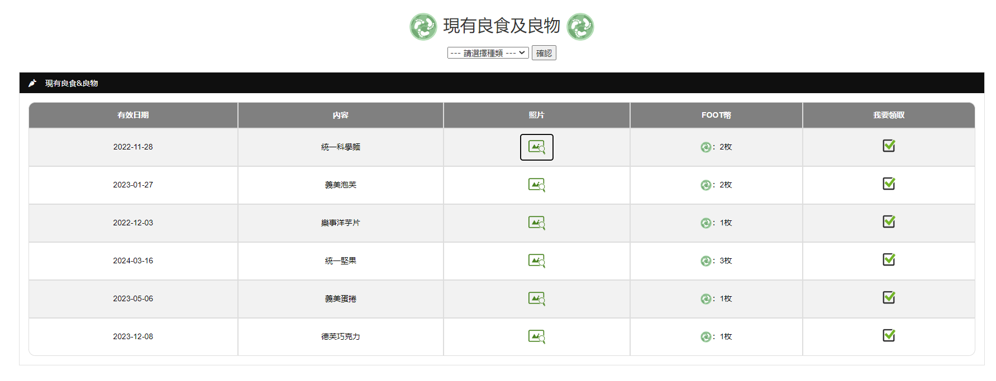

Slide 25
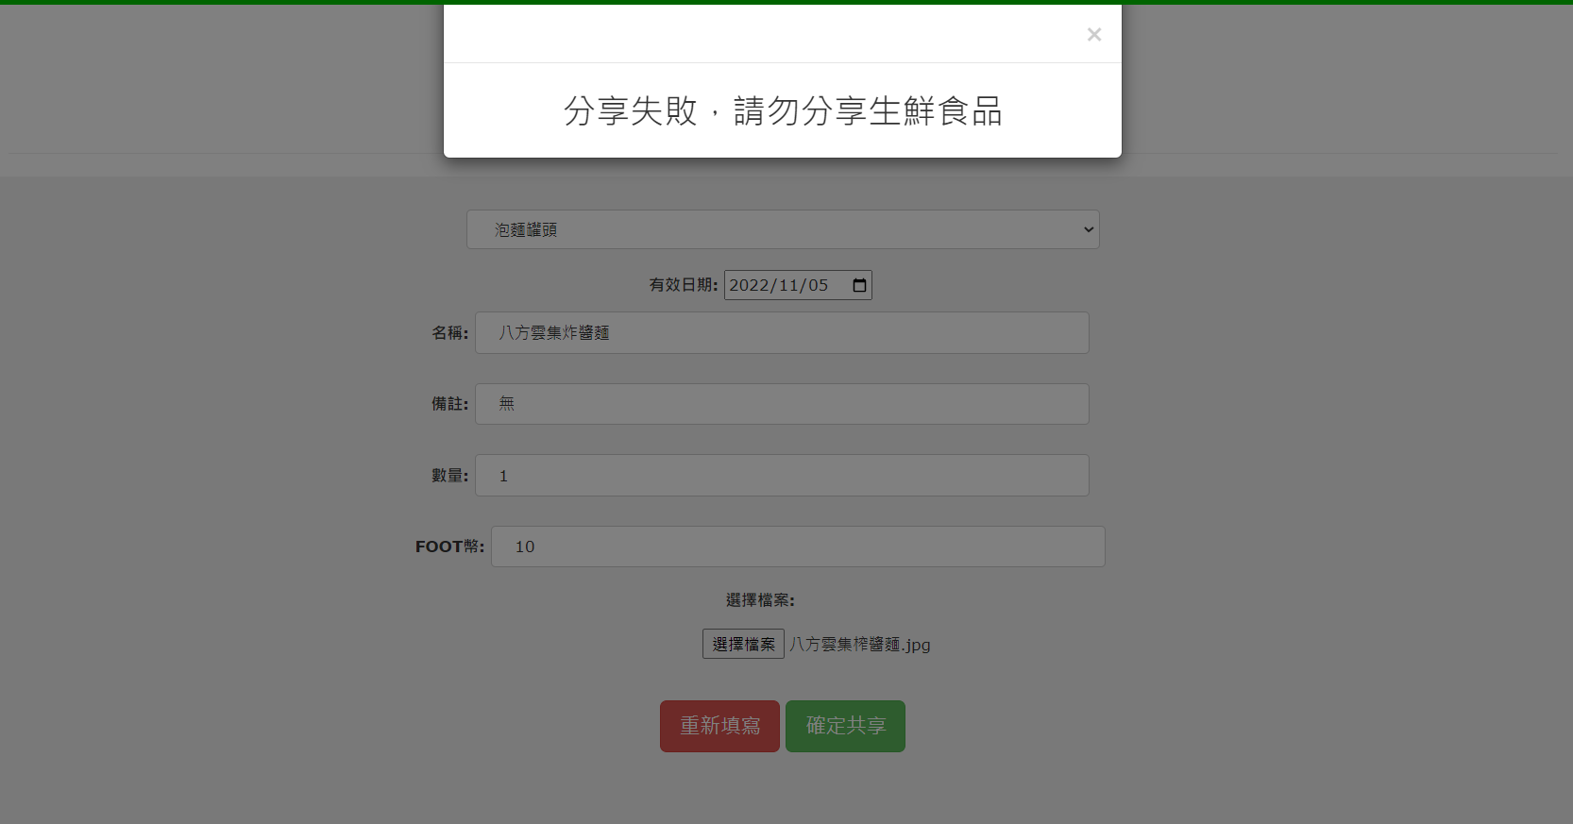

Slide 26
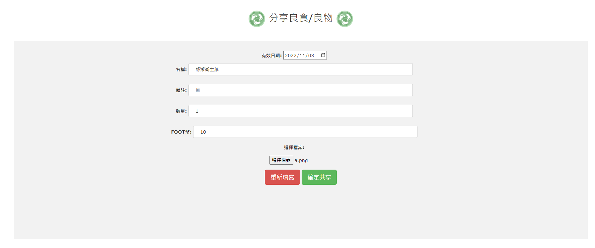

Slide 27
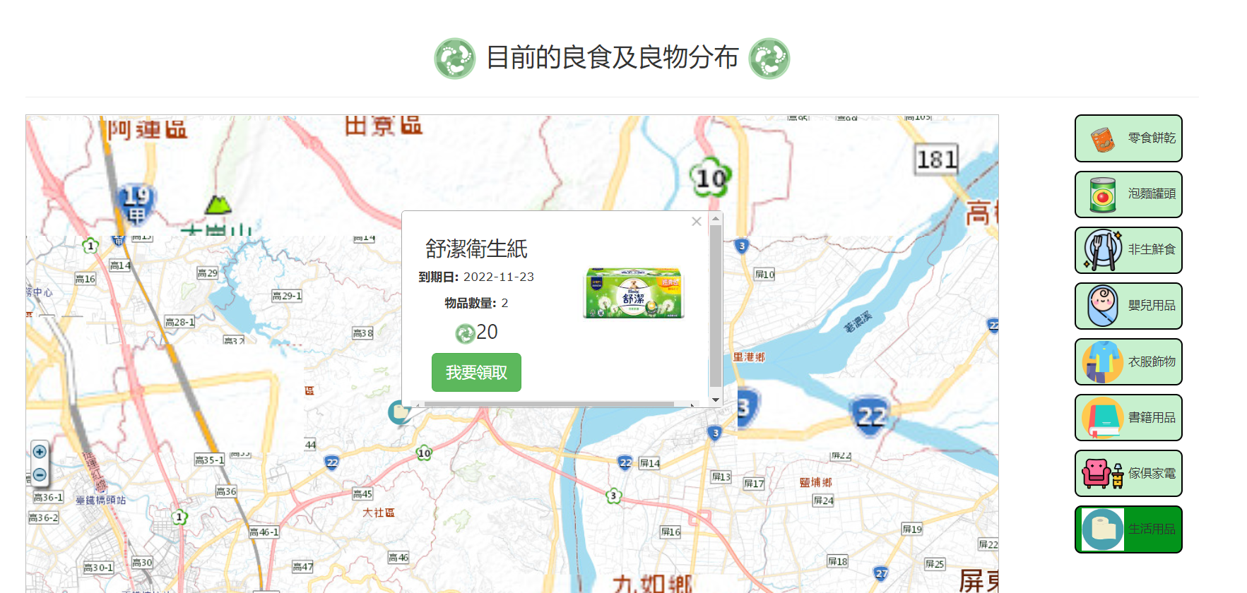

Slide 28
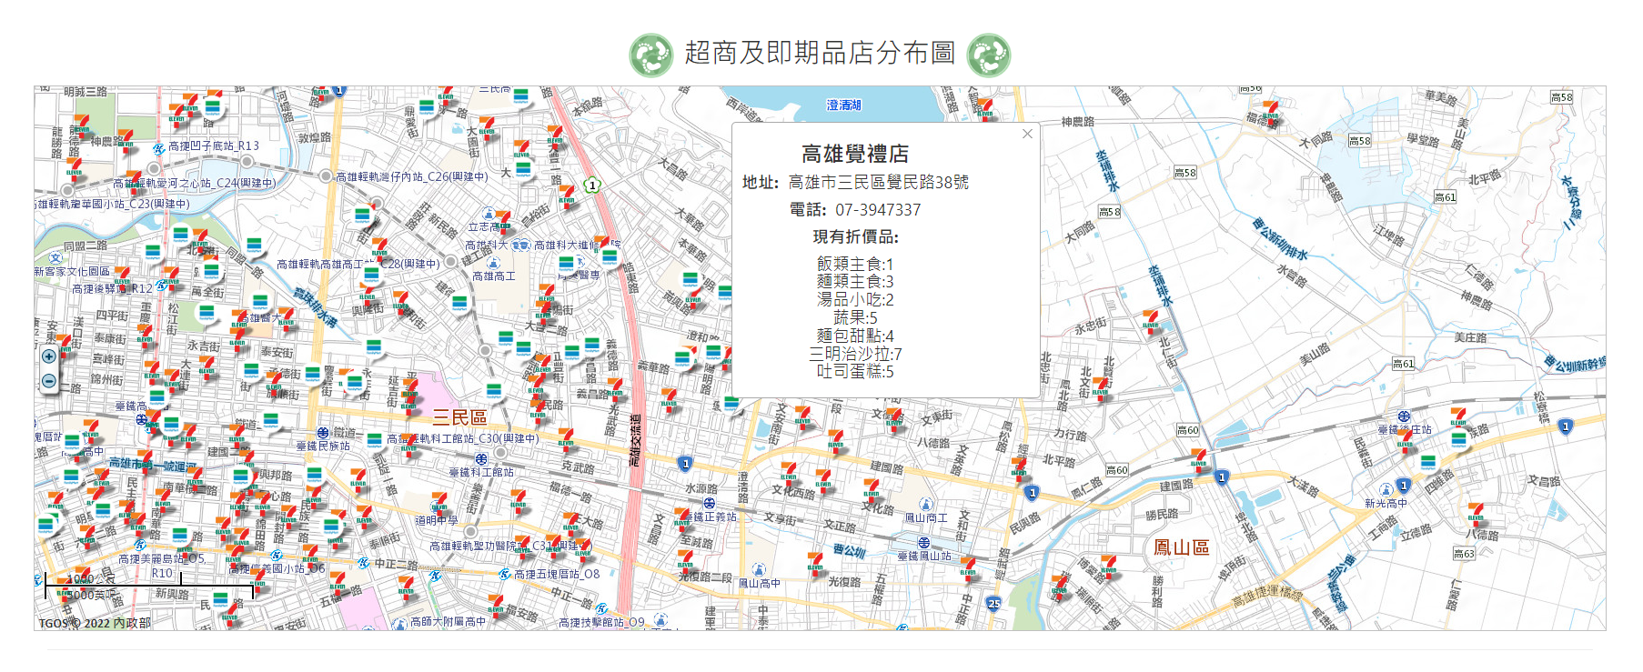

Slide 29
05
總結

Slide 30
總結
『資源循環』
本系統以「資源循環」的理念來開發此分享平台，希望大家能共同用小小的力量來拯救生病的地球。
『智慧科技』
利用科技智慧的能力來解決目前社群分享社團的各種疑難雜症，讓愛惜食物、資源變得更加簡單。
『永續發展』
讓可能丟棄的食物、物品透過更便利、智慧化的平台分享、交換給有需要的人來達到循環再利用，促進城市永續發展，以助提升整體都市生活機能與環境品質。
資源循環
逆轉食代
大FOOT翁
數據資料
智慧科技
永續發展
Notes:
結合智慧科技解決目前社團內資訊雜亂的問題

Slide 31
綠色減碳，逆轉食代。
Thank You For Listening!

Slide 32
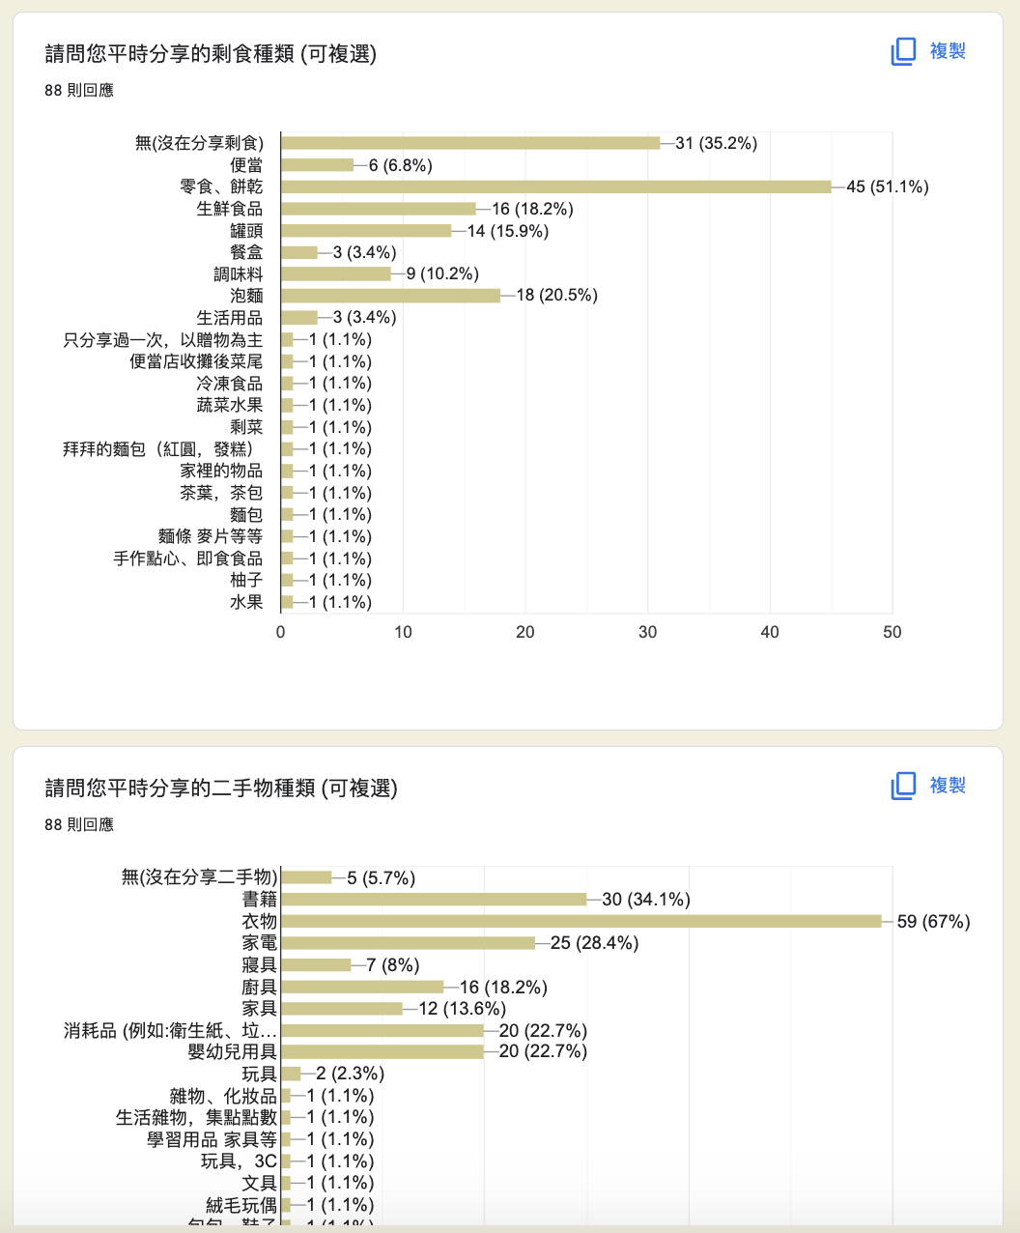
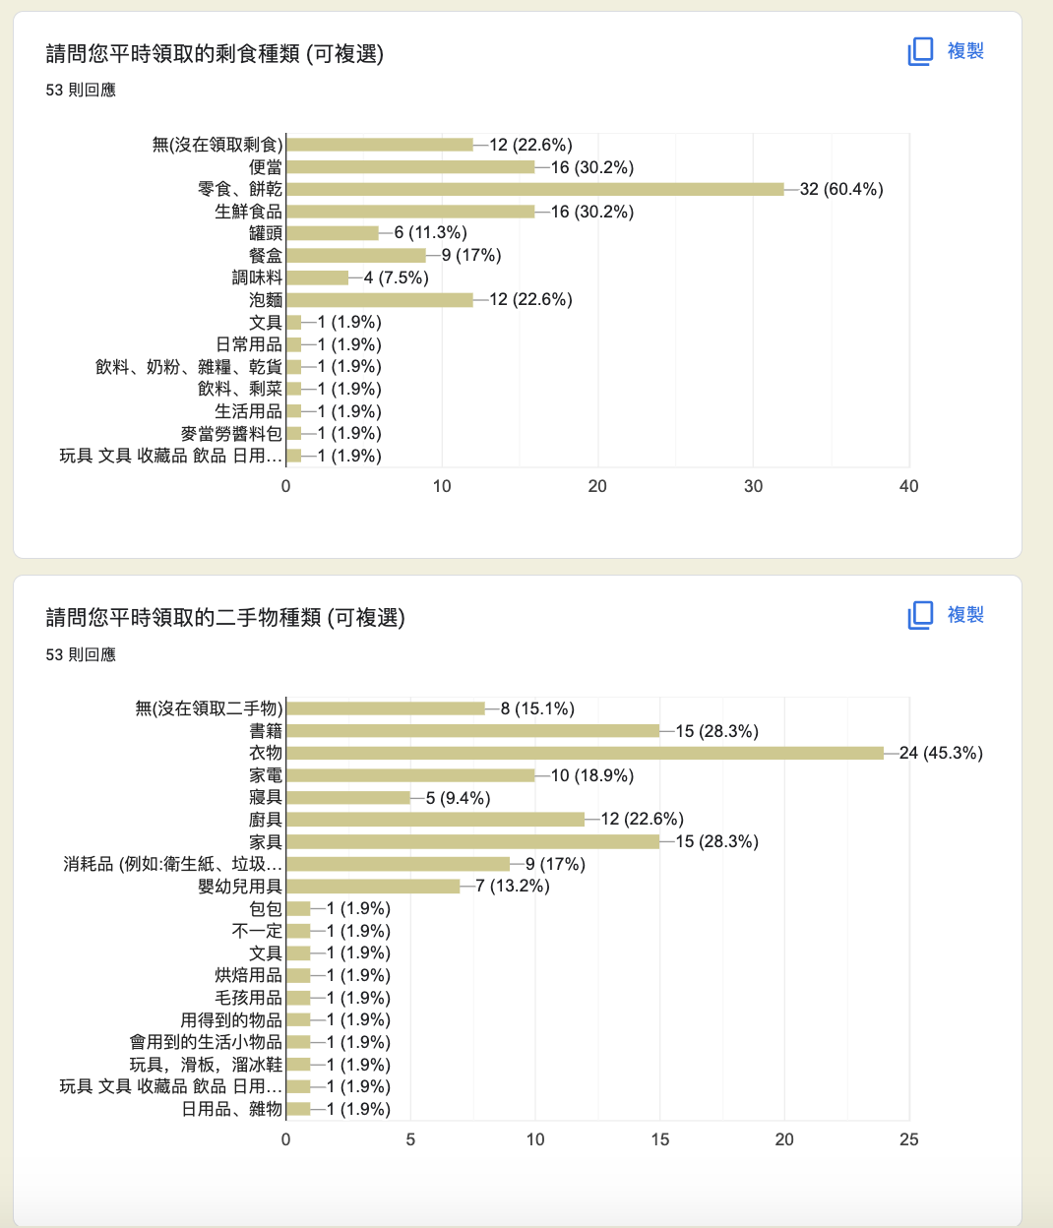
八大項目建立來源
Notes:
八大項目建立來源
我們透夠過問卷統計調查出社團內最常被分享及領取的熱門物品來去設立種類項目

Slide 33
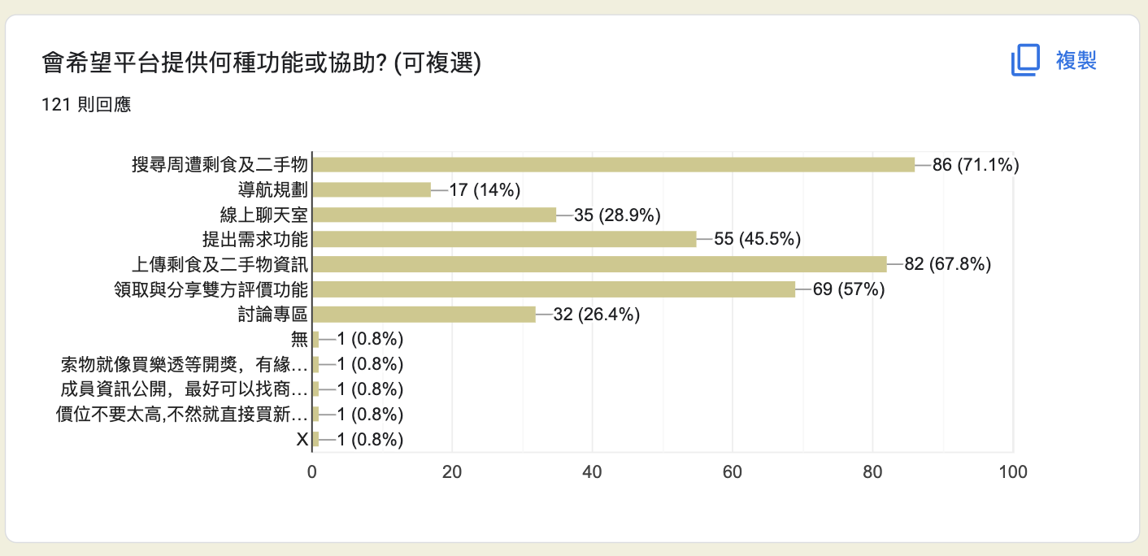
平台吸引力？
Notes:
為何使用者會想去做使用此平台？透過問卷了解使用者真正需求
逆轉時代大富翁提供了使用者最基本的上傳功能以外還有搜尋周遭食物及二手物及一對一私人聊天室 結合上述平台特點，這樣整合式、系統化的平台，幾乎是滿足了大多使用者的需求。

Slide 34
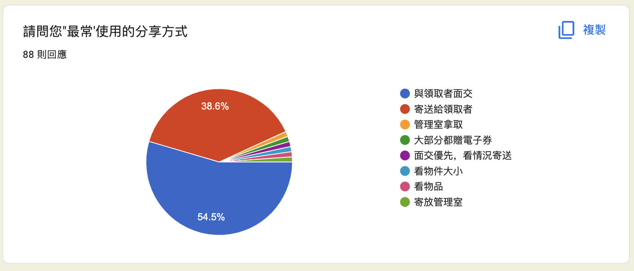
Notes:
平台如何做線下的交換？
透過問卷調查發現超過一半的使用者都是使用面交的方式，那後續的部分使用者再用一對一聊天室來去做討論。一對一的好處可以不用透露出在哪裡面交以免被搶走的問題還有因為是即時通訊所以視窗在交易結束後會自動刪除。

Slide 35
系統創意
讓大家不僅分享資源，還可以分享愛
分享資源分享愛
物盡其用適得其所
使得每一個物品找到需要它的新主人
循環經濟
減少更多的資源浪費，落實綠經濟行動

